Slide 1
MLADoBOLESLAVsko
Karolína Vargová, HC2

Slide 2
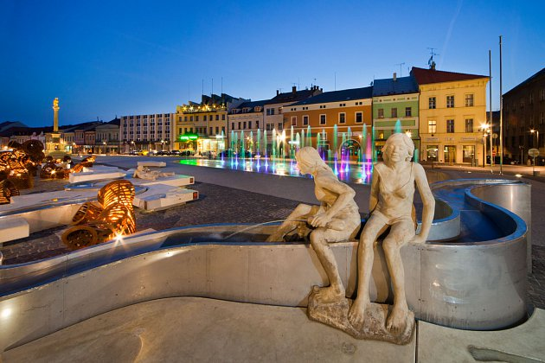
MLADÁ BOLESLAV
Byla založena v 2. polovině 10. století
Má 13 městských částí
Počet obyvatel: 37 771

Slide 3
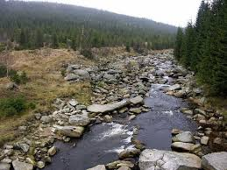
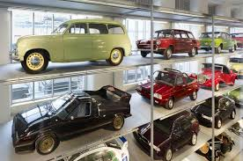
PŘÍRODNÍ PŘEDPOKLADY
Přírodní: -podnebí: mírné
-povrch: lesy, orné půdy, zemědělské pozemky
-vodstvo: řeka Jizera, potok Žehrovka, říčka Bělá, …
Kulturně-historické: -hrady
-zámky
-muzea
-galerie řeka Jizera
Škoda auto muzeum Mladá Boleslav

Slide 4
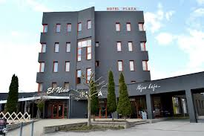
REALIZAČNÍ PŘEDPOKLADY
Dopravní: -dálnice D10
-autobusová doprava
-železniční doprava
Materiálně-technické: -hotely
-penziony
hotel Plaza

Slide 5
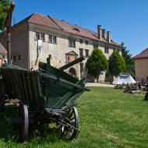
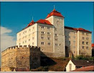
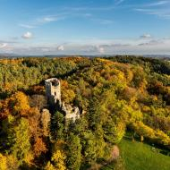
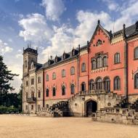
PAMÁTKY
Hrad a zámek Staré Hrady
hrad Mladá Boleslav
zřícenina hradu Michalovice
zřícenina hradu Valečov
státní zámek Sychrov

Slide 6
ZŘÍCENINA HRADU MICHALOVICE
byl založený v 2. polovině 13. století a zanikl v 2. polovině 15. století
mohutná nakloněná věž je jedním z nejlepších rozhledových míst na Mladoboleslavsku
oblíbený hrad Karla Hynka Máchy
od roku 1958 je chráněn jako kulturní památka ČR

Slide 7
ZDROJE
https://www.google.cz/webhp?hl=cs&sa=X&ved=0ahUKEwj5mKbBpe_eAhWODewKHRUPCKMQPAgD
http://www.mladoboleslavsko.eu/
http://www.mb-net.cz/

